Slide 1


Les prises en charge
Comprendre, adapter et intensifier pour corriger en 3D !

Slide 2
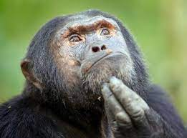
Les conclusions du Bilan
Brainstorming

Slide 3
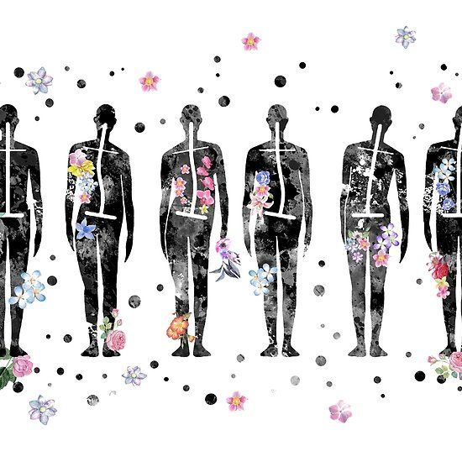
Adapter le rythme de la prise en charge

Slide 4
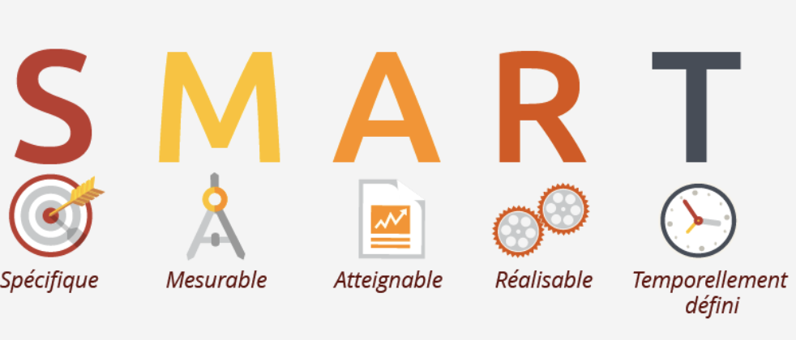
Construire ses objectifs

Slide 5

Attitude scoliotique ou scoliose vraie ?
Rassurer les parents
Plan Frontal
Renfo
Sport ++++

Slide 6
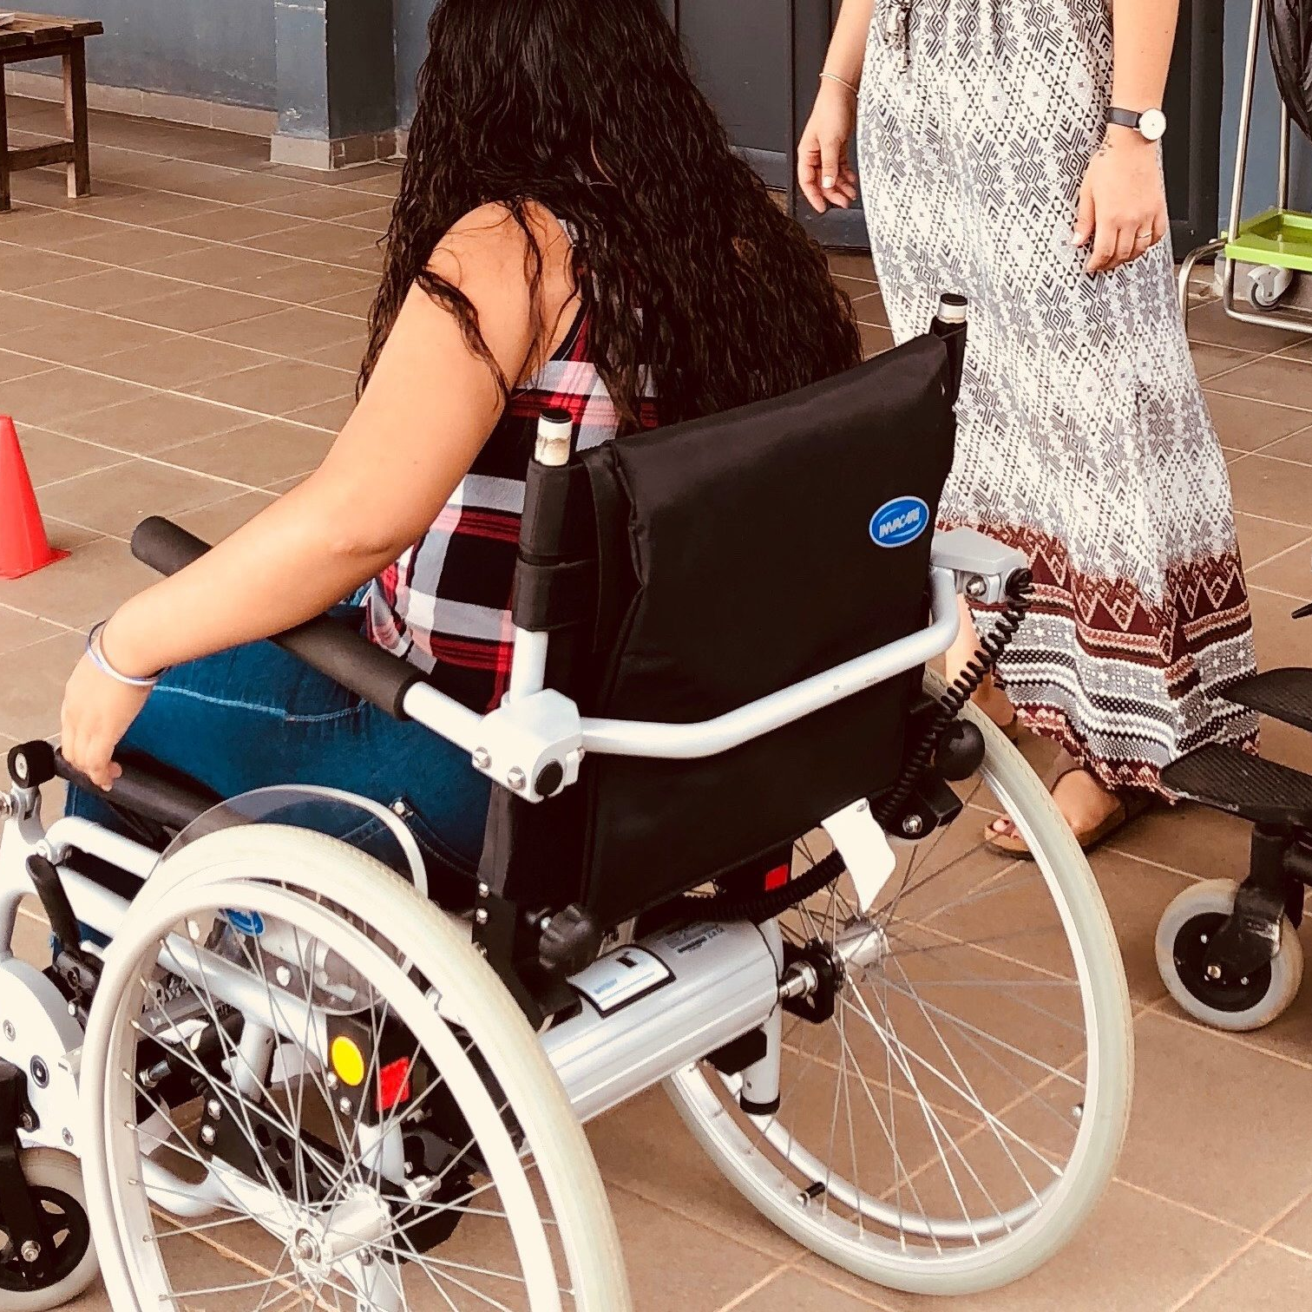
Scoliose secondaire
Prévention !!!!!!
APPAREILLAGE
Prioriser
Sport ++++
Actif

Slide 7
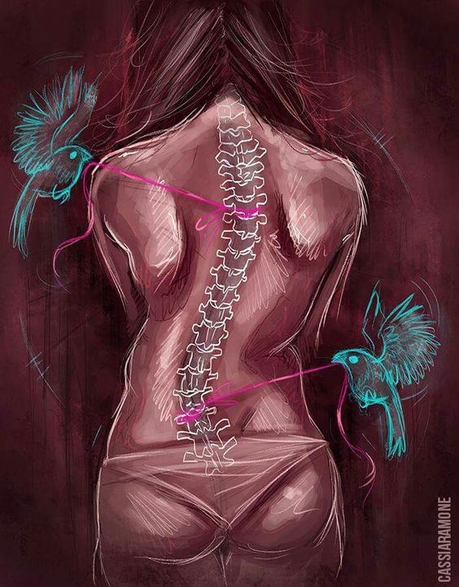
Scoliose IDiopathique
Kinésithérapie
Corset
Chirurgie

Slide 8
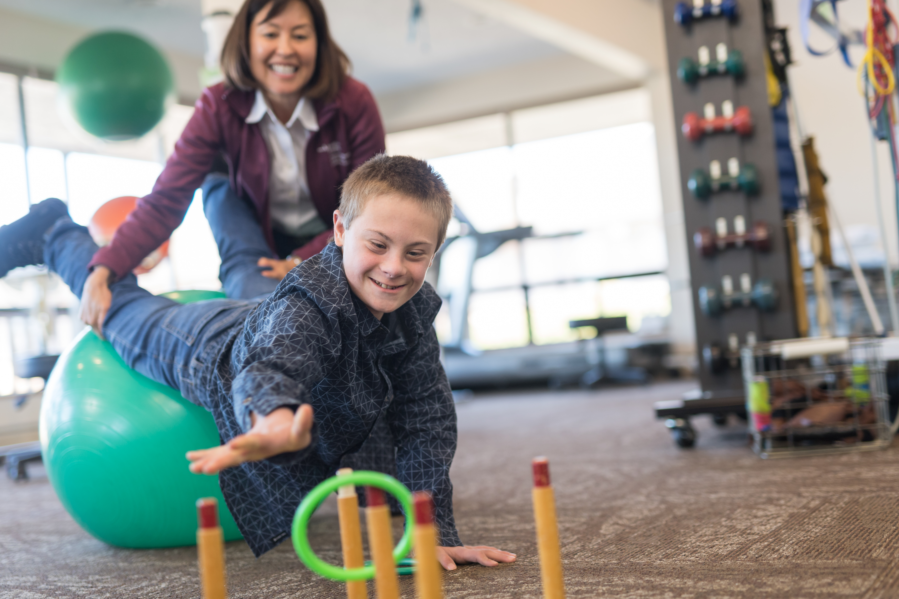
Kinésithérapie
Prévenir l’aggravation
Obtenir l’angle le plus faible en fin de la croissance
Limiter les retentissements fonctionnels
Prévenir les possibles douleurs
Permettre le suivi du patient
ETP du patient et de sa famille

Slide 9
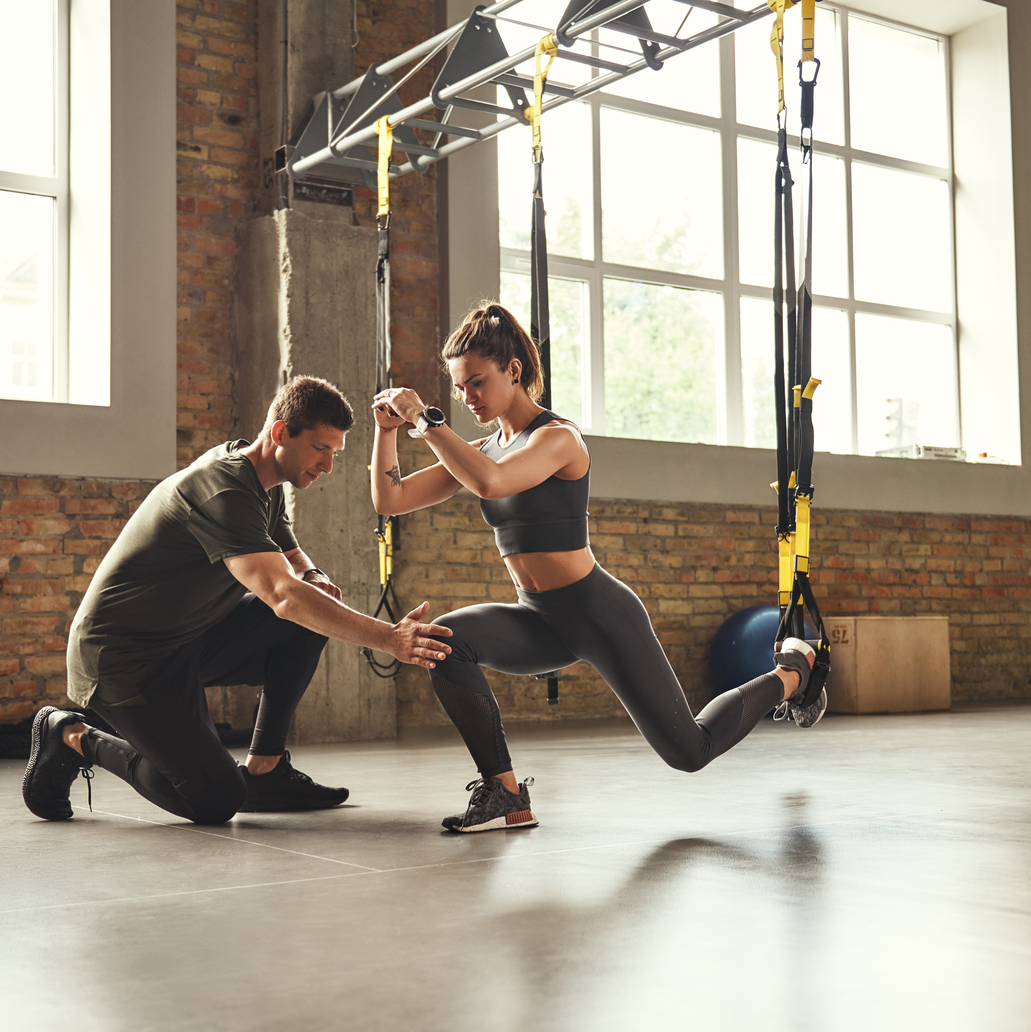
Kinésithérapie
Choix du Traitement en fonction du Bilan !!!!!!
Âge, angle de Cobb, Risser, compliance, réductibilité, type de déformation …

Slide 10
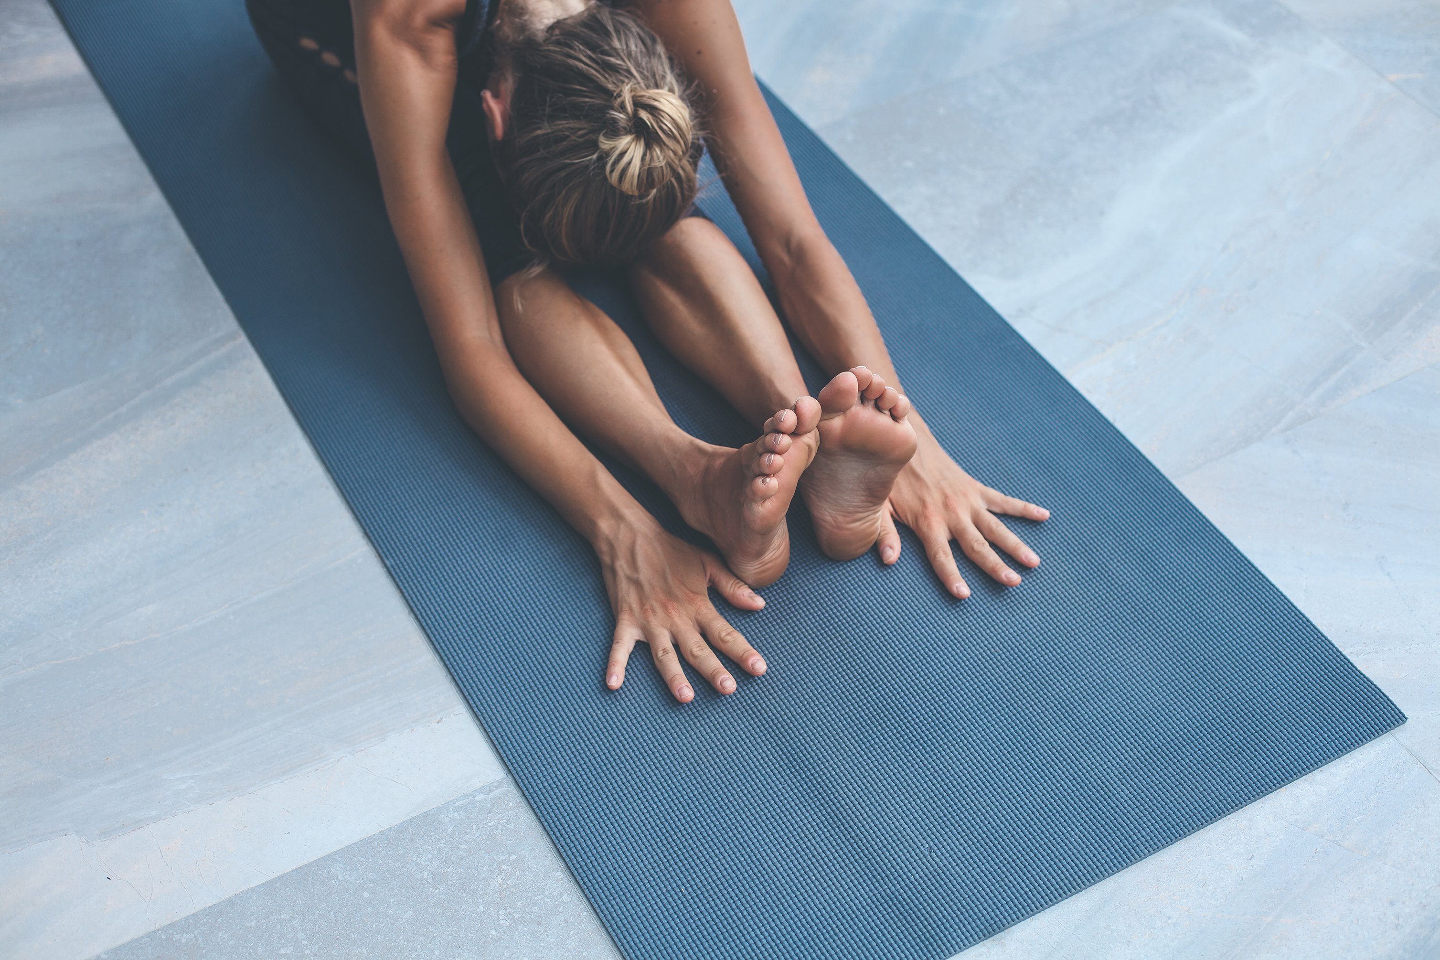
Kinésithérapie
Adapter au patient
Auto correction +++++
3D
Prendre en compte cyphose/lordose
Intégrer les consequences 2daire !

Slide 11
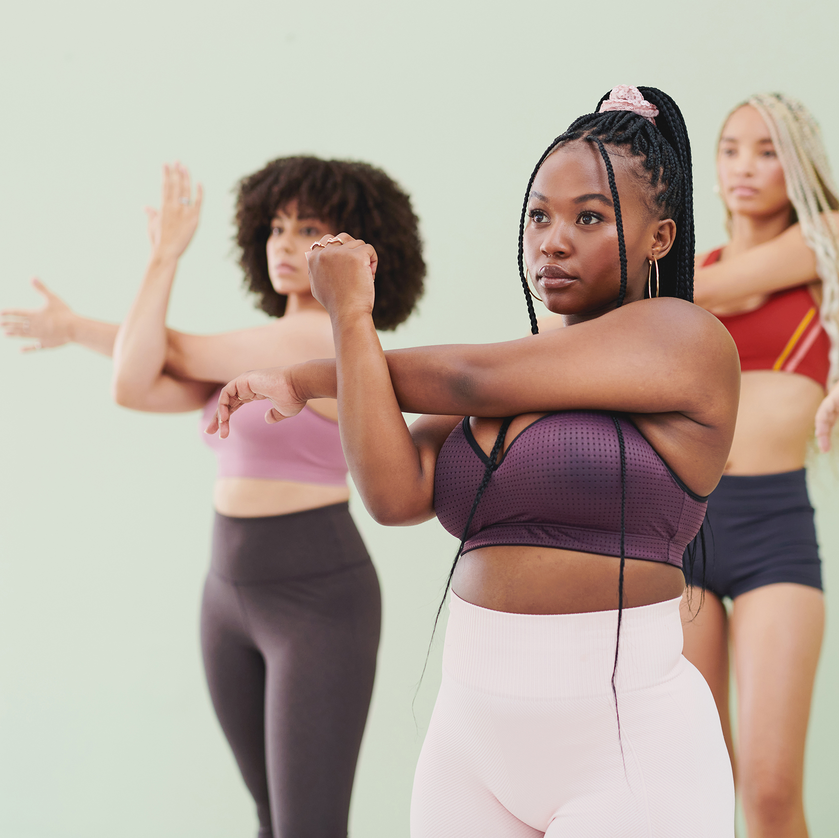
Kinésithérapie
Musculaire ?

Slide 12

Kinésithérapie
Trouble pression
Asymétrie musculaire
Déformation

Slide 13

Kinésithérapie
Prise de conscience et
auto-correction
Etirements actifs
Travail de l’équilibre
Stimuler la proprioception
Renforcement musculaire spécifique

Slide 14

Kinésithérapie
SEAS
Klapp
Schroth
Van Niederhoffer
Meziere/Busquet/RPG
Mélange adapté au patient
Cette photo par Auteur inconnu est soumise à la licence CC BY-NC-ND

Slide 15
Kinésithérapie
Avec et sans corset !

Slide 16
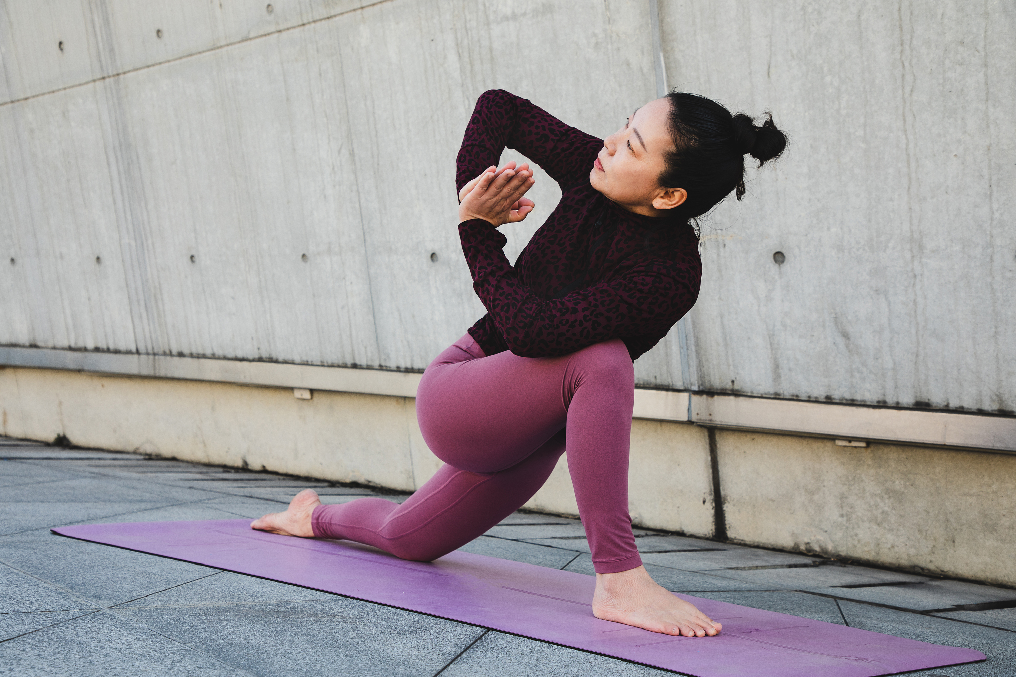
Kinésithérapie
Etirements spécifiques actifs : exemple du yoga

Slide 17

Kinésithérapie
Travail de l’équilibre

Slide 18
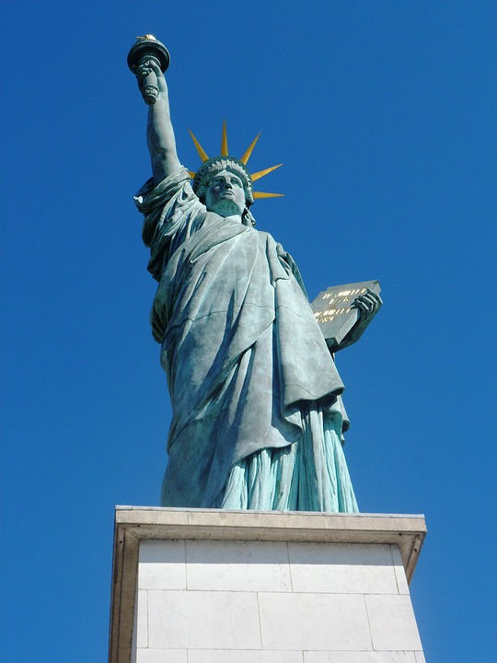
Kinésithérapie
Stimulation de la proprioception !

Slide 19
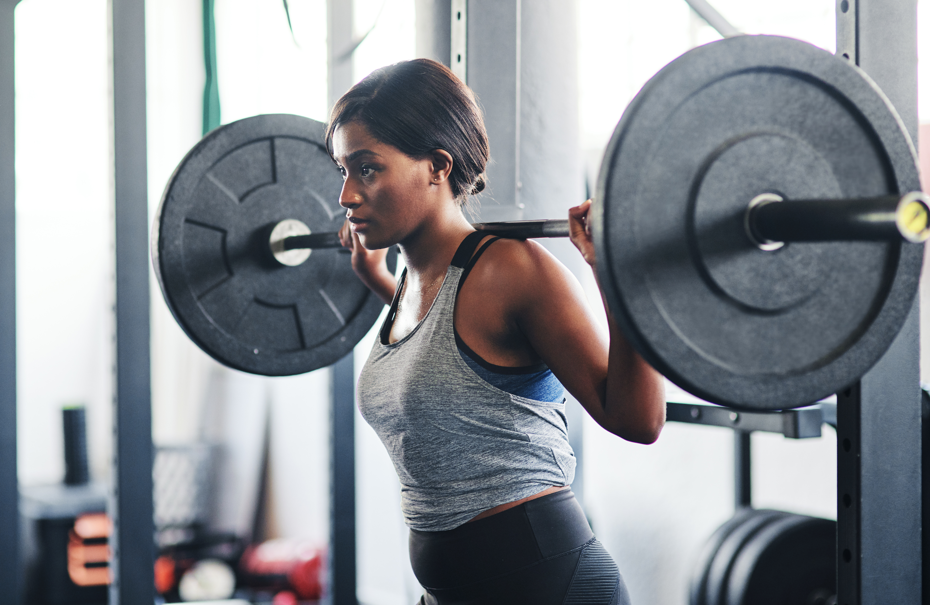
Kinésithérapie
Renforcement musculaire spécifique

Slide 20

Kinésithérapie
Respiratoire si besoin

Slide 21
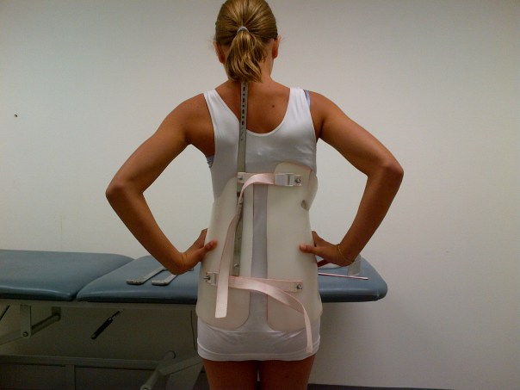
APPAREIllage
Choix du corset:
- type de deformation
- temps ?
- compliance
- âge
Cette photo par Auteur inconnu est soumise à la licence CC BY-SA

Slide 22
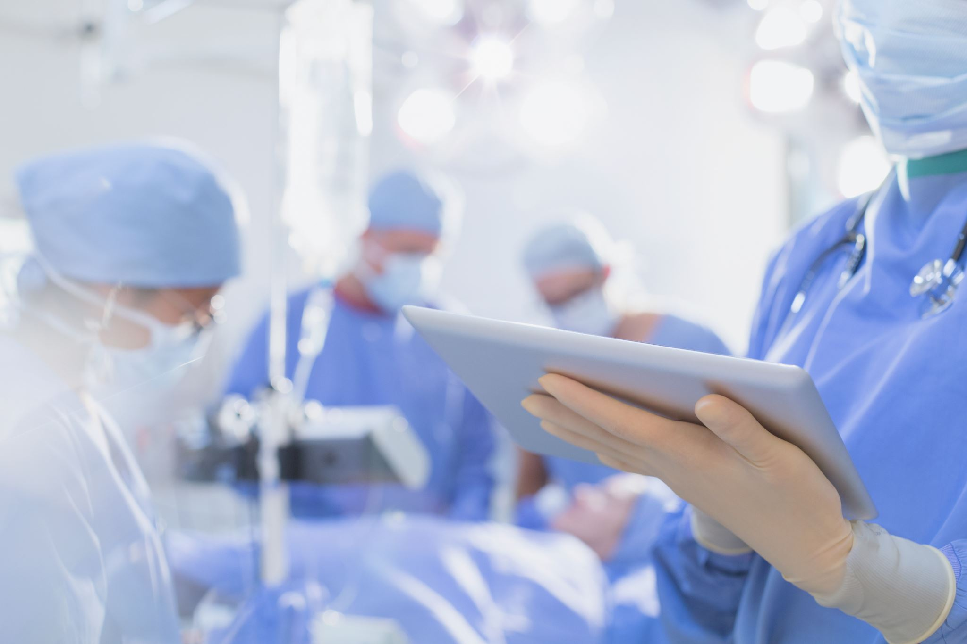
Chirurgie
- Angle de Cobb
- Compliance
- Âge

Slide 23

Conclusion
”L’intelligence c’est la capacité d’adaptation”
André Gide
https://transmettrelecinema.com/video/leffet-koulechov/

